Slide 1
Здоровое питание
Выполнила ученица 5 В класса Перелыгина Яна

Slide 2

Здоровое питание
Ммммм, здоровое питание это хорошо….

Slide 3
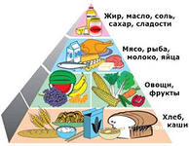
Пирамида здоровья

Slide 4
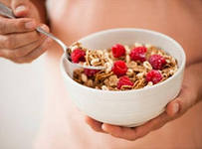
Здоровое питание
На завтрак ешь кашу:
Гречневую, Ржаную ,
Пшеничную,
Рисовую,
Овсянку.

Slide 5

здоровое питание
Школьное питание, здоровое питание

Slide 6

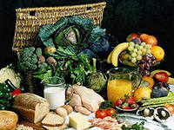
Кушай фрукты,овощи грибы..

